Slide 1




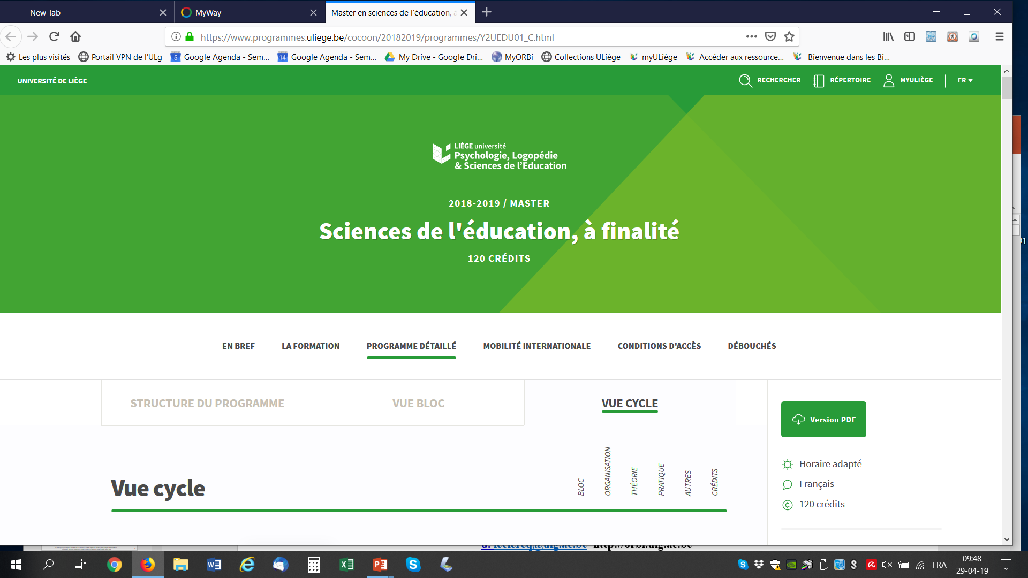
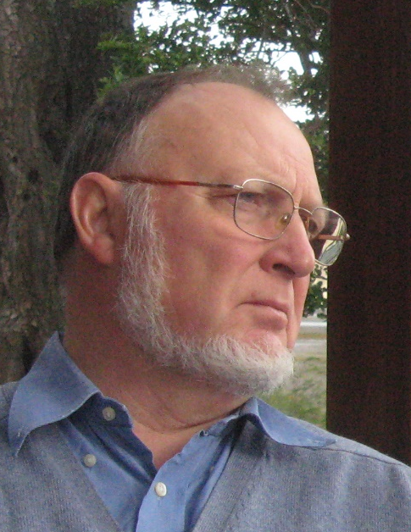
EA 3412
Un modèle 5 sur 5 et à 360°
pour classer les impacts
d’interventions éducatives
05 : Points d’application d’interventions éducatives
et leurs évaluations à 360°
D. Leclercq 2020
d.leclercq@ulg.ac.be
http://orbi.uliege.be

Slide 2
D’habitude, on évalue l’impact d’une formation (flèche rouge) sur les seuls bénéficiaires premiers (directs).
En ETP (Education Thérapeutique du Patient), l’intervention éducative est évaluée à son impact sur le patient,
ce qui est représenté en ligne 1 (la ligne P), ou sur ses Relations (ou entourage) en ligne 2 (la ligne R)
Le patient peut avoir un effet collatéral sur ses relations (ses parents, ses collègues, etc.)
Le(s) soignant(s) peu(ven)t bénéficier lui-même (elle-même) de cette intervention
qu’il(elle) a organisée

Slide 3
Si l’on considère le nombre d’entités (patients ou grand public) ou d’organismes impliqués,
le tableau ci-dessous part du grand nombre (ligne 1)
vers des nombres de plus en plus restreints (ligne 5)
Or on peut inverser l’ordre des lignes, en partant du sommet de la pyramide
(voir page suivante).
Ce qui est commode quand on décrit des processus de formation qui « viennent d’en haut »,
Comme lors du COVID-19, les injonctions venues du Président ou de 1° ministre, formant une cascade descendante.

Slide 4
Les entités en santé : une pyramide de nombres
https://www.lespecialiste.be/fr/actualites/hopitaux-generaux-10-chiffres-a-retenir-rapport-sante-publique.html
En Belgique
Etat
Ministère
de la Santé
National
1
N
Etablissements
de soins - Hôpitaux
Local - Equipes de soins
103
+158
Soignant.e.s et
aides-soignant.e.s individuel.le.s
500.000
S
P
Patient.e.s –bénéficiaires de soins
11.500.000
E
Grand public & Entourage des patient.e.s

Slide 5
Une intervention éducative
(une formation) est,
comme un vecteur en physique,
caractérisée par
Cas 1 :
Cascade descendante
de formations, d’injonctions
Etat
Ministère
de la Santé
National
N
Son point d’application,
qui intervient/ qui forme ( ici l’Etat = N)
Sa direction et son sens
de vers qui ? (ici divers «bénéficiaires»)
Son intensité
Quelle intervention éducative ?
-Une image à la TV ?
Des affiches ? Combien ?
Un discours ? de quelle durée ?
Un interview ,
Un reportage ? 30 min ?
Circulaire
Etablissements
de soins - Hôpitaux
Local - Equipes de soins
Info
par TV
Soignant.e.s et
aides-soignant.e.s individuel.le.s
Notes
internes
S
P
Patient.e.s –bénéficiaires de soins
E
Répercussions
collatérales
Grand public & Entourage des patient.e.s

Slide 6
Cas 2 : ETP (Education Thérapeutique du Patient)
Etat
Ministère
de la Santé
National
N
Etablissements
de soins - Hôpitaux
Local - Equipes de soins
L
Un(e) soignant(e)
Soignant.e.s et
aides-soignant.e.s individuel.le.s
(point d’application)
S
procède à une intervention éducative
Intervention éducative
P
auprès (au bénéfice) d’un(e) Patient(e) (direction & sens)
Bénéficiaires
premiers
Patient.e.s –bénéficiaires de soins
E
avec des bénéfices (impacts) collatéraux
en aval (pour ses proches, son Entourage)
Impacts aval
Entourage des patient.e.s & Grand public
Bénéficiaires plus distants, plus distaux

Slide 7
Cas 2 : ETP (suite)
avec des bénéfices collatéraux
vers l’amont (S, L, N)
Etat
Ministère
de la Santé
National
N
Bénéficiaires
colatéraux
Etablissements
de soins - Hôpitaux
Local - Equipes de soins
L
Impacts remontants
Un(e) soignant(e)
Soignant.e.s et
aides-soignant.e.s individuel.le.s
S
procède à une intervention éducative
Intervention éducative
P
auprès (au bénéfice) d’un(e) Patient(e)
Bénéficiaires
premiers
Patient.e.s –bénéficiaires de soins
E
Impacts aval
avec des bénéfices collatéraux
en aval (ses proches)
Entourage des patient.e.s & Grand public
Bénéficiaires plus distants, plus distaux

Slide 8
Cas 3 : Une équipe (se) forme
Cas 3 : Lors de la phase aiguë du COVID,
une unité de soins doit adapter ses conduites
aux contraintes nouvelles.
Les acteurs sont aux niveaux L (Institution Locale) et
S (Soignants).
Ils imaginent des solutions matérielles, des pratiques
nouvelles et s’y forment en interne (ex : Coraline Malta).
Etat
Ministère
de la Santé
National
Etablissements
de soins - Hôpitaux
ocal - Equipes de soins
Les évaluations peuvent porter sur (dans le désordre)
-L : l’institution a-t-elle bien « formé » ? (ses satisfactions,
ses acquis, ses conduites, ses résultats)
-S : chaque soignant.e a-t-il, a-t-il bien été formé ?
(ses satisfactions, ses acquis, ses conduites, ses résultats)
-ES : l’entourage des soignants (leurs…)
-P : Patients : quelles retombées pour eux (leurs satisf.,
leurs acquis, leurs conduites, leurs résultats)
-EP: l’entourage de patients : leurs …
-N : Au niveau national (1) : leur satisfaction, etc.
(1) En Belgique, les services de santé de l’armée
ont dû intervenir dans des maisons de repos & soins.
L
Intervention éducative
S
Soignant.e.s et
aides-soignant.e.s individuel.le.s
ES
Entourage des soignants
P
Patient.e.s –bénéficiaires de soins
EP
Entourage des patient.e.s & Grand public

Slide 9
Evaluations à 360 degrés
En rouge : la personne ou l’équipe faisant l’objet d’une évaluation suite à une formation reçue.
Les flèches précisent qui évalue.
Sup
auto
co
Remontante
vers l’amont
Descendante
vers l’aval
Sub
Bracken, D.W., Timmreck, C.W., Fleenor, J.W., & Summers, L. (2001).
360 degree feedback from another angle.Human Resource Management, 40 (1), 3–20.

Slide 10
L’expression Evaluations à 360 degrés₁ a pour synonyme «Multi-rater Feedback », soit
« Rétro-information d’une variété de juges (ou de sources) sur une performance » (sur une intervention éducative).
Pour garder la métaphore (des 360°), imaginons un cercle que l’on parcourt dans le sens horlogique, en partant du Nord, et en
passant par l’Est puis le Sud et enfin l’Ouest. La performance de formateur de l’individu est symbolisée par le cercle.
A gauche, les termes utilisés dans l’entreprise (pour un employé); au centre dans la santé (pour un soignant), à droite
dans l’enseignement (pour un formateur / un éducateur).
Super
Chef de service
ou n+1
Super
Chef de service
hospitalier
Super
Inspecteur
Directeur
viseur
viseur
viseur
auto
Employé
formateur
co
auto
Soignant
éducateur
co
auto
Formateur
Prof
éducateur
co
apprenant
apprenant
apprenant
Collègue
collègue
Confrère
consoeur
Sub-
ordonné ou client
Sub-
ordonné ou patient
Sub-
ordonné ou Étudiant / élève
Bénéficiaire de l’intervention /de la formation
Bénéficiaire de l’intervention /de la formation
Bénéficiaire de l’intervention /de la formation
On distinguera donc, dans les sens horlogique, les super-évaluations, les co-évaluations, les sub-évaluations (aval et
« remontantes ») et les auto-évaluations des impacts d’une intervention éducative.
Comme l’EEE (L’Evaluation des Enseignements par les Etudiants)

Slide 11
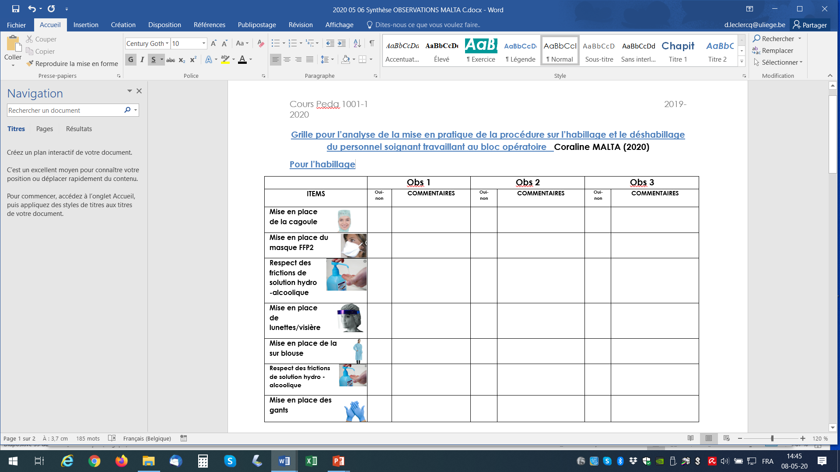
Exemple du cas (L & S) décrit
dans la diapositive 8
U. Liège
Cas 3 : Une équipe (se) forme.
Grille d’
observation
1. aaa
2. bbbbb
3. cccc
4.
5.
Soignant
éducateur
Co-évaluation
par Confrère
consoeur

